Slide 1
Combinação de Modelos (Ensembles)
Prof. André Gustavo Hochuli
gustavo.hochuli@pucpr.br
aghochuli@ppgia.pucpr.br
github.com/andrehochuli/teaching
Notes:
Prof. André Hochuli

Slide 2
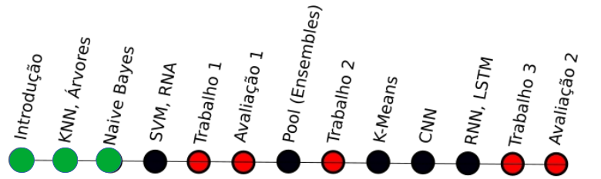

Plano de Aula
Discussões Iniciais
Combinação
Bagging
Random Subspaces
Boosting
Stacking
Exercícios
Aprendizado de Máquina - Prof. André Hochuli
Combinação
Notes:
Prof. André Hochuli

Slide 3
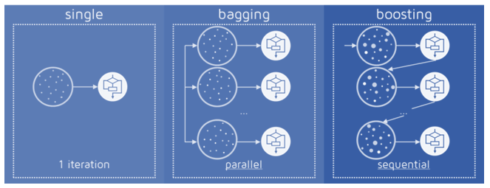
Discussões Iniciais
Classificador Único
Conjunto de Classificadores
Aprendizado de Máquina - Prof. André Hochuli
Combinação
Notes:
Prof. André Hochuli

Slide 4
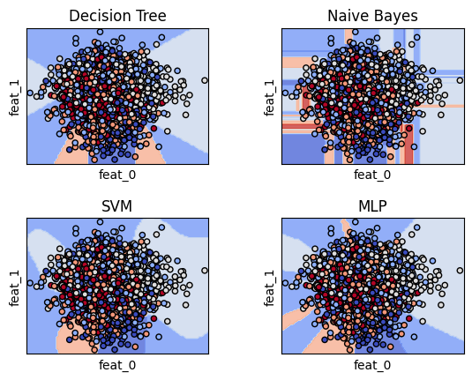
Combinação de classificadores
Em problemas complexos, um único classificador pode não generalizar adequadamente o problema
E se combinarmos classificadores?
Aprendizado de Máquina - Prof. André Hochuli
Combinação
Notes:
Prof. André Hochuli

Slide 5
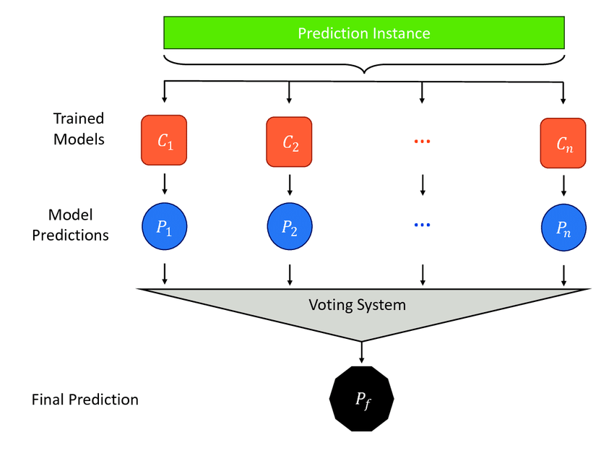
Combinação de classificadores
De maneira geral, a técnica consiste em treinar classificadores e então combinar a saída destes
Aprendizado de Máquina - Prof. André Hochuli
Combinação
Notes:
Prof. André Hochuli

Slide 6
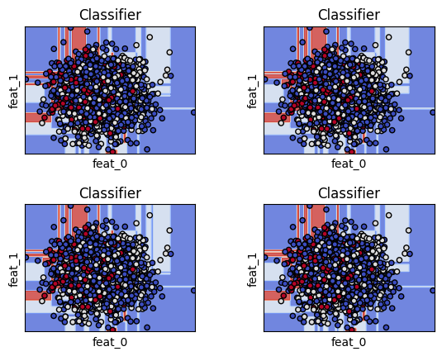
Combinação de classificadores
Porém, apenas treinar N classificadores, pode não gerar generalizações distintas
Aprendizado de Máquina - Prof. André Hochuli
Combinação
Notes:
Prof. André Hochuli

Slide 7
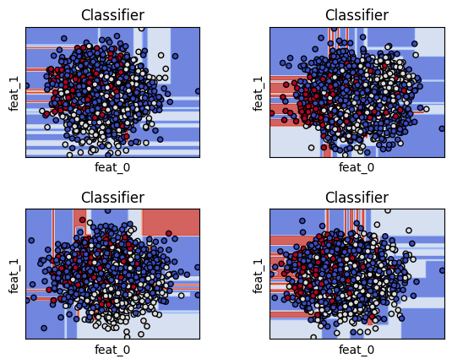
Combinação de classificadores
Pergunta: Como gerar generalizações diferentes ?
Aprendizado de Máquina - Prof. André Hochuli
Combinação
Notes:
Prof. André Hochuli

Slide 8
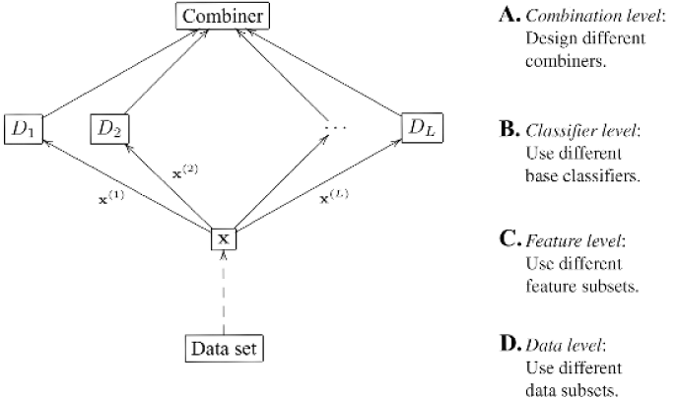
Combinação de classificadores
Pergunta: Como gerar generalizações diferentes ?
Aprendizado de Máquina - Prof. André Hochuli
Combinação
Notes:
Prof. André Hochuli

Slide 9
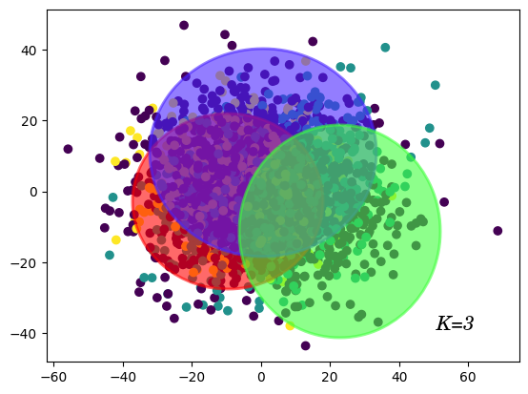
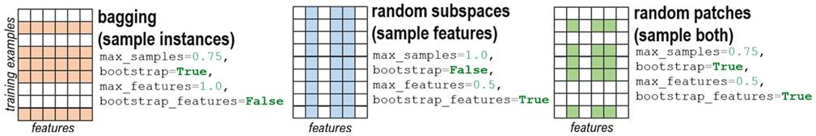
Bagging
Nível de Dados: (Boostrap Aggregating)
K subsets em nível de instâncias
K classificadores
Diversidade é gerada a partir das distintas instâncias
Aprendizado de Máquina - Prof. André Hochuli
Combinação
Notes:
Prof. André Hochuli

Slide 10
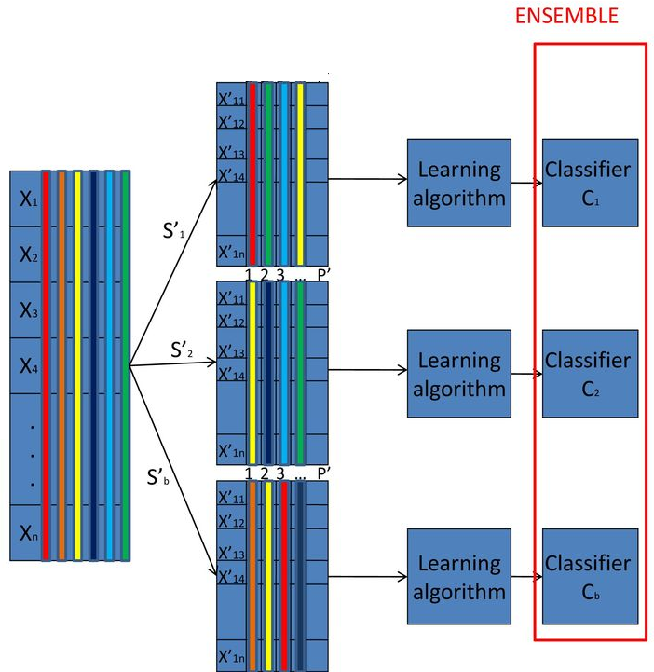

Random SubSpaces
Nível de Atributos:
K subsets em nível de atributos
K classificadores
Diversidade: Distintos atributos
Aprendizado de Máquina - Prof. André Hochuli
Combinação
Notes:
Prof. André Hochuli

Slide 11
Random Patches
Tudo Junto!
Sklearn: BaggingClassifier()
Aprendizado de Máquina - Prof. André Hochuli
Combinação
Notes:
Prof. André Hochuli

Slide 12
Let’s Code!
No tutorial abaixo, exploraremos os conceitos abordados até o momento:
LINK: Tópico 02 - Aprendizado-Supervisionado - Ensembles.ipynb
Aprendizado de Máquina - Prof. André Hochuli
Combinação
Notes:
Prof. André Hochuli

Slide 13
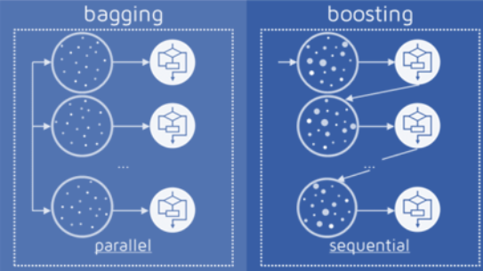
Boosting
N classificadores ‘fracos’ organizados sequencialmente
O classificador N aprende sobre os erros do classificador N-1
Cada classificador tem um peso no conjunto, determinado pelo seu erro
Aprendizado de Máquina - Prof. André Hochuli
Combinação
Notes:
Prof. André Hochuli

Slide 14
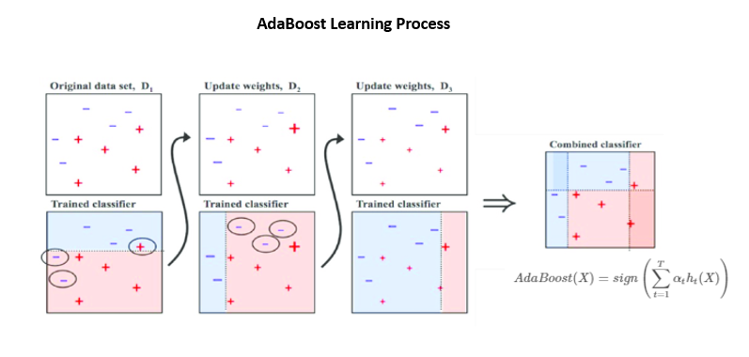
Boosting
Pseudo-algoritmo:
Treinar um classificador ‘fraco’ ponderando as instâncias
Determinar o erro
Ponderar as instâncias de acordo com o erro
Determinar o coeficiente do classificador (erro)
Adicionar ao ensemble
Aprendizado de Máquina - Prof. André Hochuli
Combinação
Notes:
Prof. André Hochuli

Slide 15
Boosting
Pseudo-algoritmo:
Treinar um classificador ‘fraco’ ponderando as instâncias
Determinar o erro
Ponderar as instâncias de acordo com o erro
Determinar o coeficiente do classificador (erro)
Adicionar ao ensemble
Aprendizado de Máquina - Prof. André Hochuli
Combinação
Notes:
Prof. André Hochuli

Slide 16
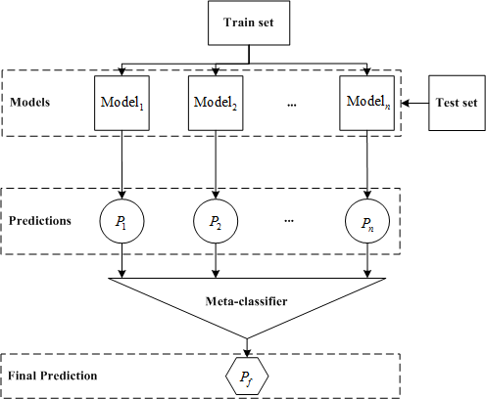
Stacking
Meta-classificador: Aprende com a saída dos classificadores
Aprendizado de Máquina - Prof. André Hochuli
Combinação
Notes:
Prof. André Hochuli

Slide 17
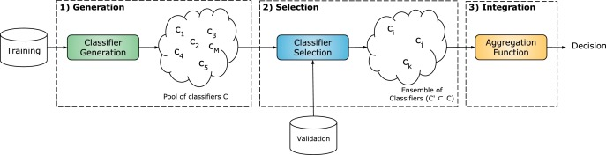
Seleção Dinâmica
Meta-Classifier determina a região de competência e seleciona o melhor classificador(es)
Aprendizado de Máquina - Prof. André Hochuli
Combinação
Notes:
Prof. André Hochuli

Slide 18
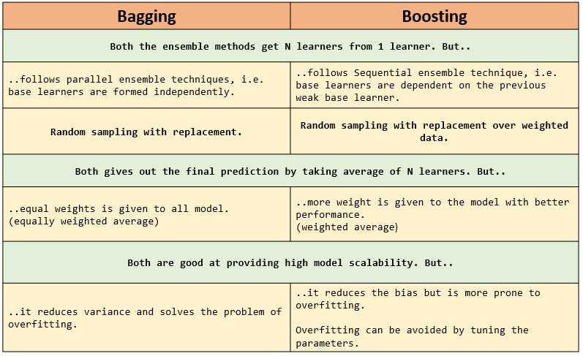
Bagging vs Boosting
Aprendizado de Máquina - Prof. André Hochuli
Combinação
Notes:
Prof. André Hochuli

Slide 19
Let’s Code!
Continuando no tutorial anterior, vamos analisar o AdaBoost
LINK: Tópico 02 - Aprendizado-Supervisionado - Ensembles.ipynb
Aprendizado de Máquina - Prof. André Hochuli
Combinação
Notes:
Prof. André Hochuli

